Slide 1



Программы переподготовки
в ИИТ БГУИР
Зав. каф. МПСС
Кашникова Инна Васильевна
+375297799456
kashnikava@bsuir.by
22.08.2024

Slide 2

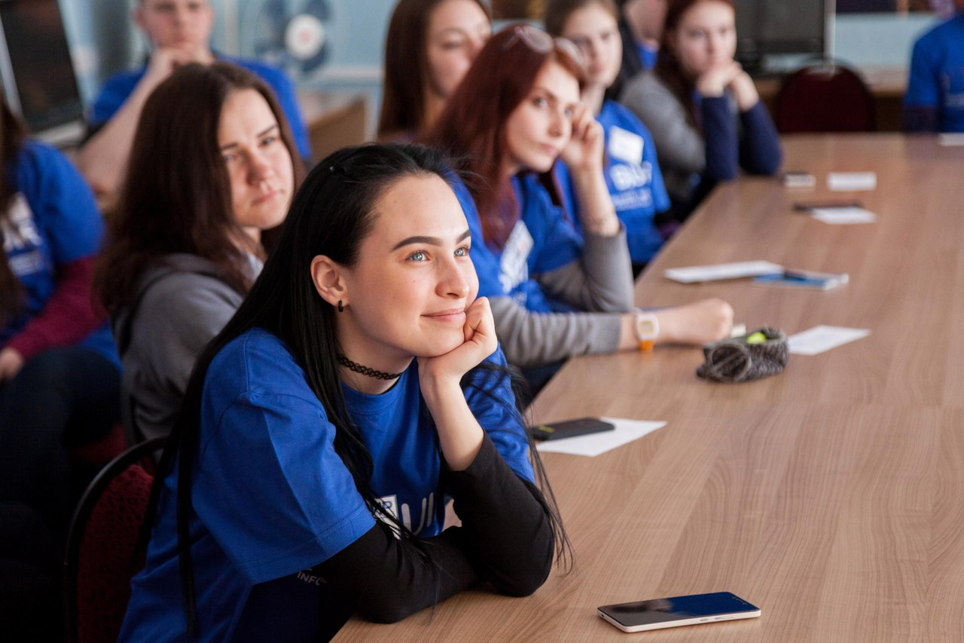

Белорусский государственный университет информатики и радиоэлектроники
КАЧЕСТВО, ПРОВЕРЕННОЕ ВРЕМЕНЕМ
Сертифицирован на соответствие
системы менеджмента качества
Международного стандарта ISО 9001
Ведущий университет в области IT,
Базовая организация стран СНГ в области информационных технологий
Аккредитован в Государственном комитете и Национальной академией наук Беларуси на статус научной организации
Сертифицирован в немецкой системе
сертификации DAkkS
БГУИР удостоен премии Правительства Республики Беларусь за достижения
в области качества по итогам
2011, 2016, 2019 годов
Является головной организацией по исследованию проблем защиты от помех
и обеспечения электромагнитной
совместимости радиоэлектронных средств
90 000+ успешных выпускников, среди них академики,
руководители министерств и ведомств, директора
и ведущие специалисты компаний и крупных холдингов

Slide 3

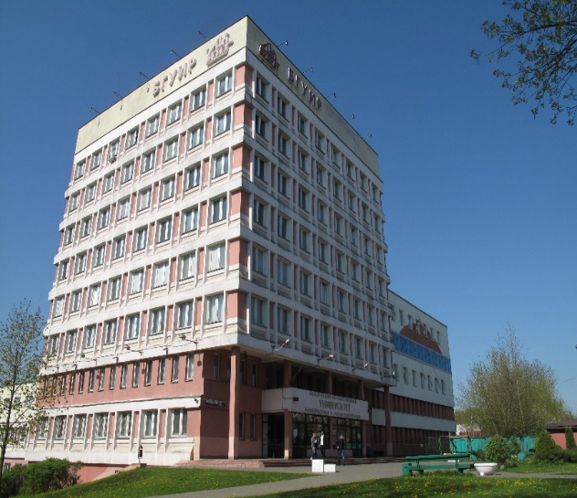
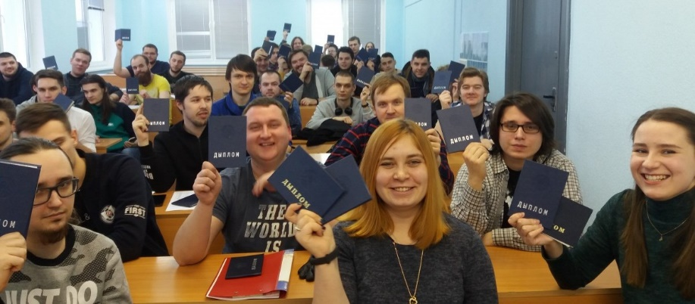
ИНСТИТУТ ИНФОРМАЦИОННЫХ ТЕХНОЛОГИЙ БГУИР
Институт создан в 2001 году как обособленное подразделение БГУИР. Институт осуществляет образовательную, научно-исследовательскую, научно-методическую и иную деятельность.
В состав Института входят 2 факультета, 4 кафедры, в том числе кафедра ЮНЕСКО, а также ряд структурных подразделений.
Благодаря наличию высококвалифицированного профессорско-преподавательского состава, современной материально-технической базе, учебно-методическому обеспечению институт успешно реализует свой девиз: «КОМПЕТЕНТНОСТЬ + КАЧЕСТВО = КВАЛИФИКАЦИЯ».
https://iit.bsuir.by

Slide 4

ИНСТИТУТ ИНФОРМАЦИОННЫХ ТЕХНОЛОГИЙ БГУИР
Переподготовка
Повышение квалификации и обучающие курсы
Центр языковой подготовки
Академия информатики для школьников
ФАКУЛЬТЕТ
ПОВЫШЕНИЯ
КВАЛИФИКАЦИИ
И ПЕРЕПОДГОТОВКИ
https://iit.bsuir.by

Slide 5
ИНСТИТУТ ИНФОРМАЦИОННЫХ ТЕХНОЛОГИЙ БГУИР
ПЕРЕПОДГОТОВКА НА БАЗЕ ВЫСШЕГО ОБРАЗОВАНИЯ
Программное обеспечение информационных систем
квалификация – инженер-программист
вечерняя форма обучения – 18 месяцев
заочная – 24 месяца
Beб-дизайн и компьютерная графика
квалификация – программист-веб-дизайнер
вечерняя форма обучения – 19 месяцев
заочная – 20 месяцев
Тестирование программного обеспечения
квалификация – специалист-тестировщик
вечерняя форма обучения – 18 месяцев
заочная – 20 месяцев
Электронный бизнес
квалификация – бизнес-аналитик-программист
вечерняя форма обучения – 17 месяцев,
заочная – 20 месяцев
Защита персональных данных
квалификация – специалист по безопасности данных
в вечерней форме 16 месяцев,
в заочной – 24 месяца
ФАКУЛЬТЕТ
ПОВЫШЕНИЯ
КВАЛИФИКАЦИИ
И ПЕРЕПОДГОТОВКИ
ДИПЛОМ ГОСУДАРСТВЕННОГО ОБРАЗЦА

Slide 6
Переподготовка: определение, цели
Образовательная программа переподготовки руководящих работников и специалистов, имеющих высшее образование, – образовательная программа, направленная на присвоение новой квалификации на уровне высшего образования.
Дополнительное образование взрослых при освоении содержания образовательной программы переподготовки руководящих работников и специалистов, имеющих высшее образование, образовательной программы переподготовки руководящих работников и специалистов, имеющих среднее специальное образование, дает право на трудоустройство по полученной специальности и присвоенной квалификации на должности служащих в соответствии с Единым квалификационным справочником должностей служащих. (ст.246 п.3 Кодекса об образовании)
Программы переподготовки руководящих работников и специалистов с высшим образованием в Беларуси имеют продолжительность:
в очной форме: до 18 месяцев
в заочной форме: до 24 месяцев
При этом общее количество учебных часов по таким программам должно быть
не менее 1000

Slide 7

ПОРЯДОК НАБОРА
ИИТ БГУИР принимает на учебу на программы переподготовки людей с высшим образованием, а также студентов старших курсов (последних двух) дневной формы получения образования по IT-специальностям.
Прием документов осуществляется два раза в год: в марте-апреле и августе. Обучение проводится на платной основе в очной (вечерней) форме с 19:00 до 22:00 и в заочной форме с активным использованием дистанционных образовательных технологий.

Slide 8
Для поступления необходимы следующие документы:
заявление;
оригинал и копии документа об образовании, подтверждающего получение высшего или среднего специального образования;
для лиц из числа студентов, курсантов, получающих первое общее высшее образование в очной форме получения образования, – письменное согласие (разрешение) руководителя учреждения образования, с указанием получаемой специальности основного образования, курса обучения;
три фотографии размером 3 х 4 см;
оригинал и копии документа, удостоверяющего личность (для паспорта копии стр.30-33).
ФАКУЛЬТЕТ
ПОВЫШЕНИЯ
КВАЛИФИКАЦИИ
И ПЕРЕПОДГОТОВКИ

Slide 9
Начало обучения:
Специальность | Начало обучения
Программное обеспечение информационных систем (вечерняя форма) | 30.09.2024
Программное обеспечение информационных систем (заочная форма) | 21.10.2024
Веб-дизайн и компьютерная графика (вечерняя форма) | 02.09.2024
Веб-дизайн и компьютерная графика (заочная форма) | 14.10.2024
Электронный бизнес (вечерняя форма) | 23.09.2024
Электронный бизнес (заочная форма) | 07.10.2024
Защита персональных данных (вечерняя форма) | 14.10.2024
Защита персональных данных (заочная форма) | 07.10.2024
Тестирование программного обеспечения | 21.10.2024

Slide 10
Стоимость обучения:
Специальность | Стоимость
Программное обеспечение информационных систем квалификация – инженер-программист вечерняя форма обучения – 18 месяцев заочная – 24 месяца | 4301 / 3660 бел.руб. (в несколько этапов)
Beб-дизайн и компьютерная графика квалификация – программист - веб-дизайнер вечерняя форма обучения – 19 месяцев заочная – 20 месяцев | 3272 / 3080 бел.руб. (в несколько этапов)
Тестирование программного обеспечения квалификация – специалист-тестировщик заочная – 20 месяцев | 3594 бел.руб. (в несколько этапов)
Электронный бизнес квалификация – бизнес-аналитик-программист вечерняя форма обучения – 17 месяцев, заочная – 20 месяцев | 3640 / 3287 бел.руб. (в несколько этапов)
Защита персональных данных квалификация – специалист по безопасности данных в вечерней форме 16 месяцев, в заочной – 24 месяца | 4270 / 4150 бел.руб. (в несколько этапов)

Slide 11
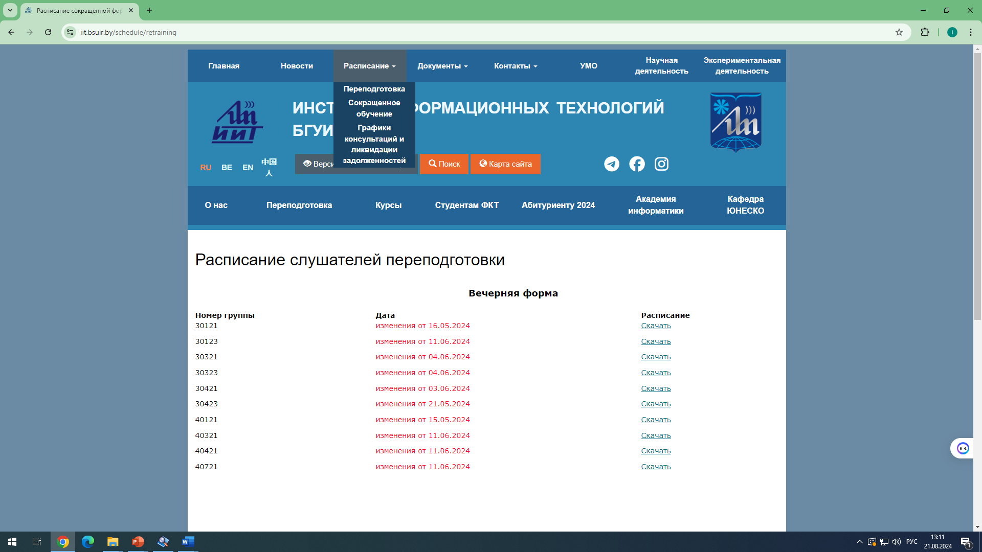

Slide 12
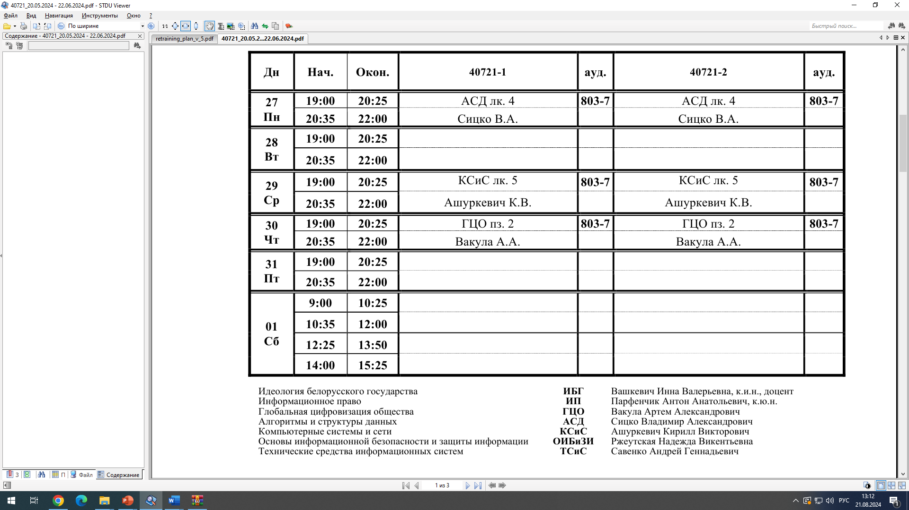

Slide 13
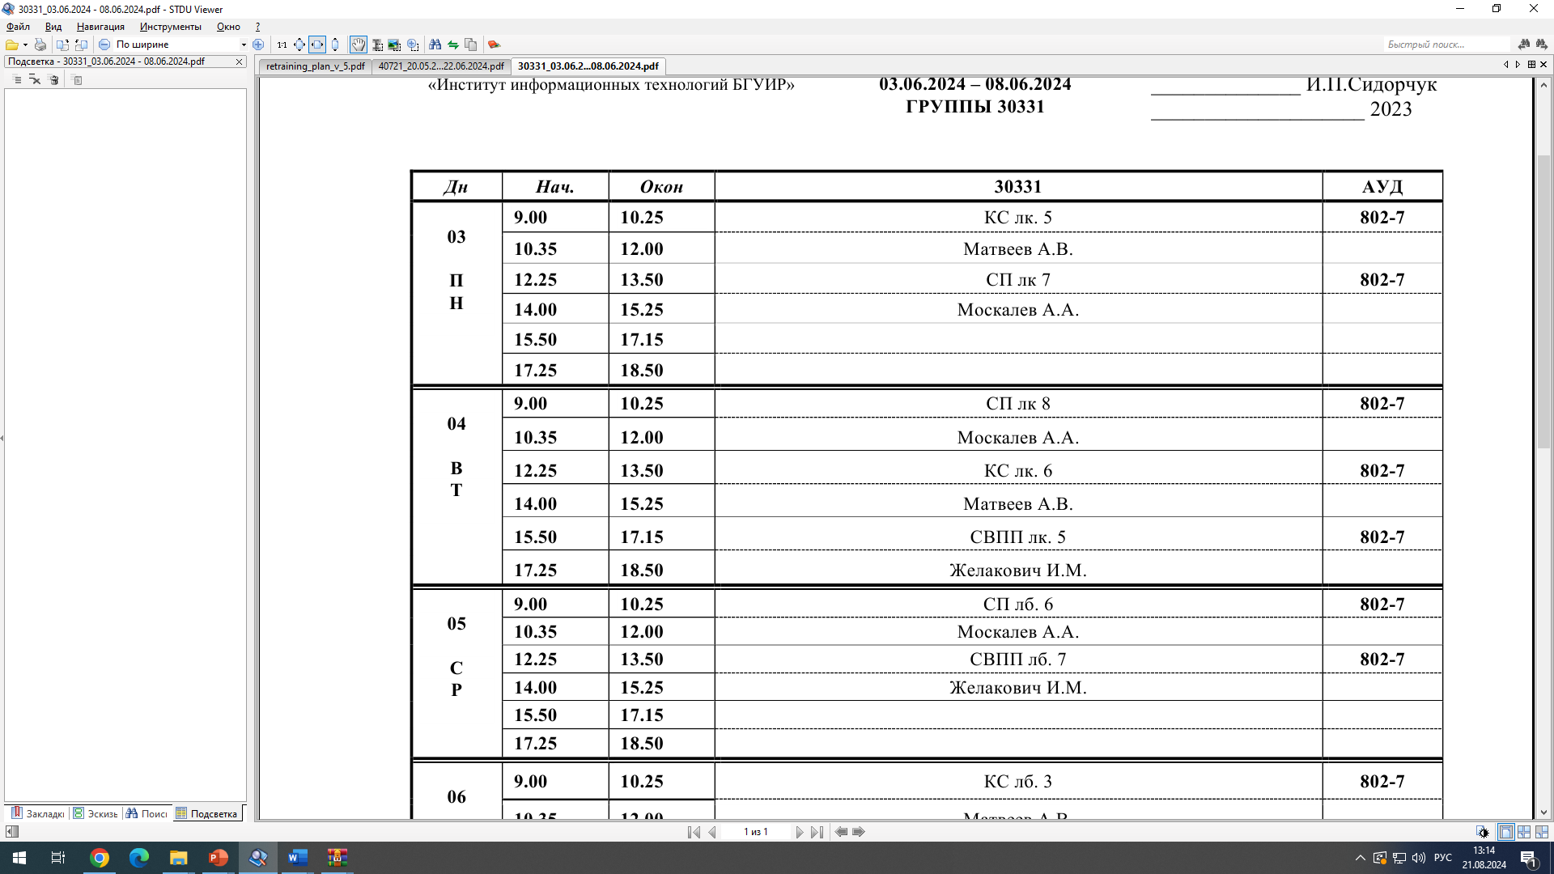

Slide 14
Получение образования в случаях, предусмотренных Кодексом, сопровождается текущей, промежуточной и итоговой аттестацией
Текущая аттестация – определение соответствия результатов учебной деятельности обучающихся требованиям образовательных стандартов, учебно-программной документации соответствующих образовательных программ, в целях систематического или периодического контроля и оценки результатов учебной деятельности обучающихся в процессе освоения ими содержания соответствующей образовательной программы в течение четверти, семестра, полугодия.
Промежуточная аттестация – определение соответствия результатов учебной деятельности обучающихся требованиям образовательных стандартов, учебно-программной документации соответствующих образовательных программ, в целях оценки результатов учебной деятельности обучающихся за четверть, семестр, полугодие.
Промежуточная аттестация проводится с учетом результатов текущей аттестации.
Итоговая аттестация – определение соответствия результатов учебной деятельности обучающихся требованиям образовательных стандартов, учебно-программной документации соответствующих образовательных программ, при завершении освоения содержания образовательных программ.

Slide 15
9-09-0612-02 Программное обеспечение информационных систем,
с присвоением квалификации Инженер-программист
Форма обучения - вечерняя/заочная
Продолжительность обучения (месяцы) - 18/24 месяца
Стоимость обучения - 4301 / 3660 бел.руб. (в несколько этапов)
Дата начала/окончания приёма документов - 08.07.2024 | 30.08.2024
Целью обучения является подготовка квалифицированных инженеров-программистов, способных разрабатывать алгоритмы и программы для информационных систем, используя современные инструменты и технологии. Обучение основано на проектном подходе, что позволяет студентам приобрести практические навыки решения реальных задач под руководством опытных преподавателей и практикующих специалистов.

Slide 16
Программное обеспечение информационных систем
Организация учебного процесса
1 ЭТАП
Архитектура операционных систем (з)
Технические средства операционных систем (э)
Управление разработкой программного обеспечения (з)
Основы алгоритмизации и программирования на языках высокого уровня (э)
Идеология белорусского государства (р)
3 ЭТАП
Компьютерные сети (э)
Системное программирование (э)
Средства визуального программирования приложений (к.р)
Охрана труда в профессиональной деятельности (контр.р)
2 ЭТАП
Основы программирования на языке C# (з)
Объектно-ориентированное программирование (з)
Организация и проектирование баз данных (э)
Технология проектирования программного обеспечения информационных систем (э)
Модуль «Правовое регулирование профессиональной деятельности»(з)
4 ЭТАП
Веб-технологии (э)
Информационный дизайн и юзабилити (з)
Тестирование программного обеспечения (з)
Технологии компонентного программирования (з)

Slide 17
9-09-0611-02 Веб-дизайн и компьютерная графика,
с присвоением квалификации Программист-веб-дизайнер
Форма обучения - вечерняя/заочная
Продолжительность обучения (месяцы) - 19/20 месяцев
Стоимость обучения - 3272 / 3080 бел.руб. (в несколько этапов)
Цель обучения — комплексная подготовка специалиста в области проектирования и разработки веб-сайтов, веб-приложений, веб-сервисов, включающая создание визуального (графического) дизайна, структурирование информации, разработку информационной архитектуры, техническое изготовление и размещение проекта в Интернет с его дальнейшим сопровождением.

Slide 18
Веб-дизайн и компьютерная графика
Организация учебного процесса
I этап
Идеология белорусского государства (реф)
Верстка веб-страниц (э)
Компьютерная графика (з)
Компьютерные сети (з)
Основы алгоритмизации и программирования (э)
III этап
Анимационная графика (курс.р)
Интернет-маркетинг (э)
Информационная архитектура и юзабилити (з)
Системы управления базами данных (з)
II этап
Правовое регулирование профессиональной деятельности (з)
Охрана труда в профессиональной деятельности (контр.р)
Компьютерная графика (э)
Проектирование динамических страниц (э)
Основы визуального дизайна Веб-проектов (з)
IV этап
Управление Веб-проектами (з)
Разработка Веб-приложений (з)
Серверные технологии разработки Веб-сайтов (э)
Тестирование Веб-проектов (з)
Бизнес-анализ в сфере Веб-разработки (з)

Slide 19
9-09-0611-04 Электронный бизнес
с присвоением квалификации бизнес-аналитик-программист
Форма обучения - вечерняя/заочная
Продолжительность обучения (месяцы) - 17/20
Стоимость обучения - 3640 / 3287 бел.руб. (в несколько этапов)
Цель обучения по специальности "Электронный бизнес" — комплексная подготовка специалистов в области создания и управления онлайн-бизнесом, которая включает в себя разработку и внедрение цифровых бизнес-моделей, проектирование и продвижение электронных коммерческих платформ, управление интернет-маркетингом, анализ данных и оптимизацию бизнес-процессов, а также техническую реализацию и сопровождение проектов в цифровой среде.

Slide 20
Специальность «Электронный бизнес»
Организация учебного процесса
I этап
Экономика цифрового общества (реф)
Управление проектами (з)
Электронный бизнес (э)
Верстка Веб-страниц (э)
Основы юзабилити интернет-проектов (з)
Идеология белорусского государства (реф.)
III этап
Бизнес-анализ и управление требованиями (э)
Системы управления базами данных (з)
Разработка веб-приложений для электронного бизнеса, 1 часть
Охрана труда в профессиональной деятельности (контр.р)
Правовое регулирование информационных отношений (з)
II этап
Моделирование бизнес-процессов (з)
Языки разработки высокого уровня (э)
Экономика электронного бизнеса (курсовая работа)
Компьютерные сети (з)
Правовое регулирования профессиональной деятельности
IV этап
Разработка веб-приложений для электронного бизнеса (э)
Маркетинг электронного бизнеса (э)
Компьютерный анализ данных (э)
Системы и инструменты веб-аналитики (з)

Slide 21
9-09-0611-05 Защита персональных данных
с присвоением квалификации Специалист по безопасности данных
Форма обучения - вечерняя/заочная
Продолжительность обучения (месяцы) - 16/24
Стоимость обучения - 4270 / 4150 бел.руб. (в несколько этапов)
Цель обучения по специальности "Защита персональных данных" - подготовить специалистов, способных обеспечить безопасность и конфиденциальность персональных данных в организациях. Вы получите знания и навыки для анализа информационных рисков, контроля за соблюдением законодательства, консультирования сотрудников, обеспечения технической защиты данных и взаимодействия с уполномоченным органом по защите прав субъектов персональных данных.

Slide 22
Защита персональных данных
Организация учебного процесса
I этап
Идеология белорусского государства (реф.)
Информационное право (з)
Глобальная цифровизация общества (з)
Алгоритмы и структуры данных (э)
Компьютерные системы и сети (з)
Основы информационной безопасности и защиты информации (з)
Технические средства информационных систем (э)
III этап
Администрирование компьютерных систем и сетей (э)
Автоматизированные системы документооборота (з)
Менеджмент информационной безопасности (з)
Особенности обработки персональных данных в отдельных сферах деятельности (э)
Управление проектами в области защиты информации (з)
II этап
Модуль «Правовое регулирование профессиональной деятельности» (з)
Охрана труда в профессиональной деятельности (контр.р)
Системы управления базами данных (э)
Интернет-технологии (э)
Порядок обработки персональных данных (э)
Меры по обеспечению защиты персональных данных (з)
Особенности обработки персональных данных в отдельных сферах деятельности (з)

Slide 23
Специальность Тестирование программного обеспечения
Квалификация – Специалист-тестировщик
В рамках обучения Вы получите комплекс знаний и практических навыков в
следующих областях:
жизненный цикл процесса разработки ПО;
основы алгоритмизации и программирования на языках высокого уровня;
архитектура операционных систем;
объектно-ориентированное проектирование и программирование;
основы сетевого взаимодействия;
базы данных, SQL, JS, XML, Web-сервисы;
тестирование программного обеспечения
тестирование производительности;
основы автоматизированного тестирования;
особенности тестирования мобильных устройств;
особенности тестирования веб-ориентированных приложений).

Slide 24
НАШИ ГАРАНТИИ
СОВРЕМЕННОЕ ПРАКТИКООРИЕНТИРОННОЕ ОБРАЗОВАНИЕ
МЕЖДУНАРОДНОЕ ПРИЗНАНИЕ ДИПЛОМА
ВЫПУСКНИКИ ВОСТРЕБОВАНЫ НА МЕЖДУНАРОДНОМ РЫНКЕ ТРУДА

Slide 25
СПАСИБО ЗА ВНИМАНИЕ!

